Slide 1
Introduction à la Prédiction de structures d'ARN
Manuel Lafond, Université de Sherbrooke

Slide 2
Vous vous rappelez que l'ADN est transcrit en ARN.
Structure de l'ADN = double-hélice
Structure de l'ARN = ???

Slide 3
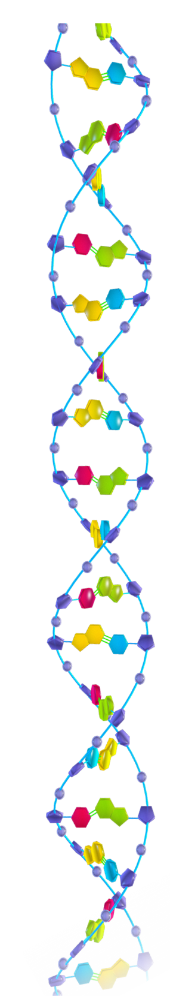
Vous vous rappelez que l'ADN est transcrit en ARN.
Structure de l'ADN = double-hélice
Structure de l'ARN = ???
Dépend beaucoup de la séquence
Chaque nucléotide (A,C,G,U) veut s'apparier.

Slide 4
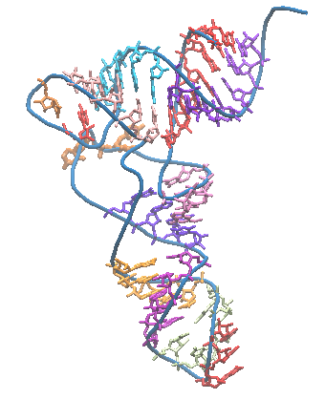
Source: http://lowelab.ucsc.edu/tRNAscan-SE/image/3D-tRNA-lowelab.png

Slide 5
Vous vous rappelez que l'ADN est transcrit en ARN.
Structure de l'ADN = double-hélice
Structure de l'ARN = ???
Dépend beaucoup de la séquence
Chaque nucléotide (A,C,G,U) veut s'apparier.
ADN => 2 brins => chaque nucléotide déjà apparié
ARN => 1 brin => recherche d'"auto-appariements"

Slide 6
Source: http://lowelab.ucsc.edu/tRNAscan-SE/image/3D-tRNA-lowelab.png

Slide 7
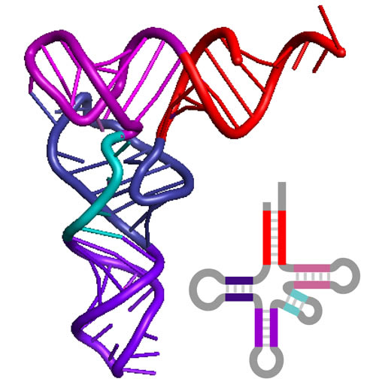
Source: https://news.illinois.edu/files/6367/206368/44394.jpg

Slide 8
Source: https://news.illinois.edu/files/6367/206368/44394.jpg

Slide 9
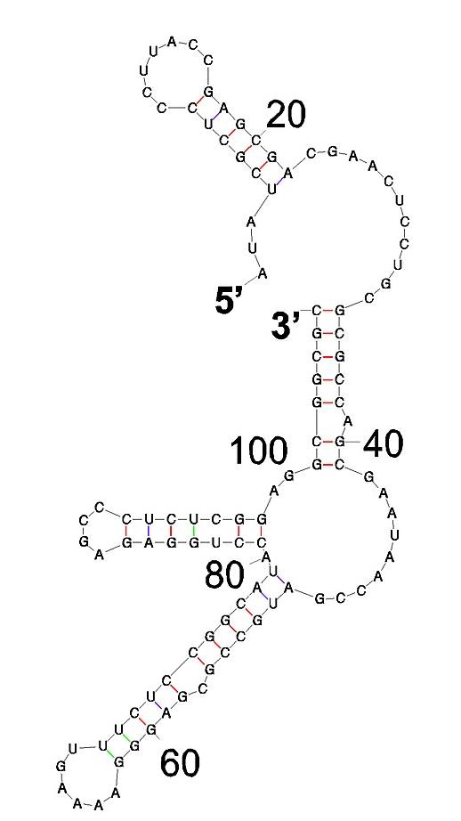
La structure 2D sert à montrer les appariements.
Les sous-structures de la représentation informent (parfois) sur la fonction de l'ARN.
Non-appariement = énergie libre (à combler)

Slide 10
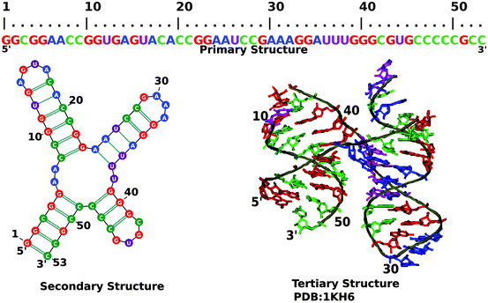
Structures de l'ARN
Source: Kim et al., "Graph Applications to RNA Structure and Function", Biophysics of RNA Folding 2012

Slide 11
Structures de l'ARN
Structure primaire: la séquence (1D)
Structure secondaire: paires de bases appariées (2D)
Structure teritiaire: représentation (3D)
Source: Kim et al., "Graph Applications to RNA Structure and Function", Biophysics of RNA Folding 2012

Slide 12
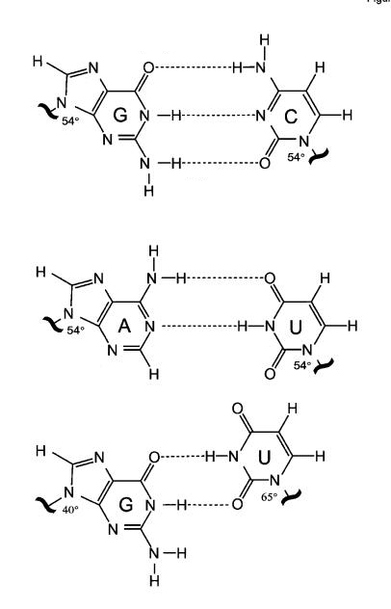
Qui se ressemble s'apparie
Paire de bases = deux nucléotides appariés
Appariements canoniques
G - C
A - U
Appariement "wobble"
G - U
Autres appariements possibles, mais rares.

Slide 13
Qui se ressemble s'apparie
Pour nos fins, appariements possibles
G - C
A - U
G - U
Possiblement avec poids différent.

Slide 14
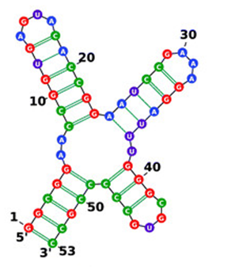
Qui se ressemble s'apparie
Pour nos fins, appariements possibles
G - C
A - U
G - U
Possiblement avec poids différent.

Slide 15
Modélisation du problème
Entrée: séquence S d'ARN
Sortie: liste des paires de positions
(s₁, t₁), (s₂, t₂), ..., (s_{k}, t_{k}) des paires de bases.
c a u c g a a c g u c c u c a a g a c a g c u c u c u

Slide 16
Modélisation du problème
Entrée: séquence S d'ARN
Sortie: liste des paires de positions
(s₁, t₁), (s₂, t₂), ..., (s_{k}, t_{k}) des paires de bases.
Nucléotide non-apparié = énergie libre
Hypothèse 0: l'ARN va se replier de façon à minimiser l'énergie libre.
=> l'ARN a tendance à maximiser les appariements

Slide 17
Modélisation du problème
Nucléotide non-apparié = énergie libre
Hypothèse 0: l'ARN va se replier de façon à minimiser l'énergie libre.
=> l'ARN a tendance à maximiser les appariements
c a u c g a a c g u c c u c a a g a c a g c u c u c u

Slide 18
Modélisation du problème
Hypothèse 1: chaque nucléotide est apparié 0 ou 1 fois.
Hypothèse 2: les appariements se font de façon "planaire" dans l'espace
Pas de croisement entre les appariements
c a u c g a a c g u c c u c a a g a c a g c u c u c u

Slide 19
Modélisation du problème
Hypothèse 1: chaque nucléotide est apparié 0 ou 1 fois.
Pas toujours vrai (triplets de bases existent)
Hypothèse 2: les appariements se font de façon "planaire" dans l'espace
Pas de croisement entre les appariements
Pas toujours vrai (croisement = pseudo-noeud)
c a u c g a a c g u c c u c a a g a c a g c u c u c u

Slide 20
Modélisation du problème
Hypothèse 1: chaque nucléotide est apparié 0 ou 1 fois.
Hypothèse 2: les appariements se font de façon "planaire" dans l'espace
Pas de croisement entre les appariements
c a u c g a a c g u c c u c a a g a c a g c u c u c u

Slide 21
Modélisation du problème
L'hypothèse du non-croisement donne une condition d'emboîtement sur les appariements
A = { (s₁, t₁), (s₂, t₂), ..., (s_{k}, t_{k}) }
Pour tout (s_{i}, t_{i}) et (s_{j}, t_{j}) dans A, on a
s_{i} < s_{j} < t_{i} si et seulement si s_{i} < t_{j} < t_{i}
c a u c g a a c g u c c u c a a g a c a g c u c u c u

Slide 22
Modélisation du problème
Pour tout (s_{i}, t_{i}) et (s_{j}, t_{j}) dans A, on a
s_{i} < s_{j} < t_{i} si et seulement si s_{i} < t_{j} < t_{i}
Si cette condition n'est pas respectée, on a ce qu'on appelle un pseudo-noeud.
c a u c g a a c g u c c u c a a g a c a g c u c u c u

Slide 23
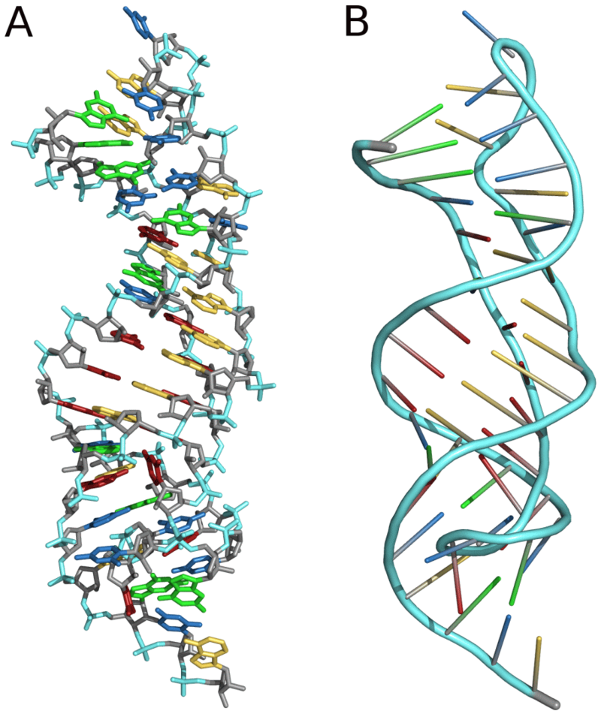

Slide 24
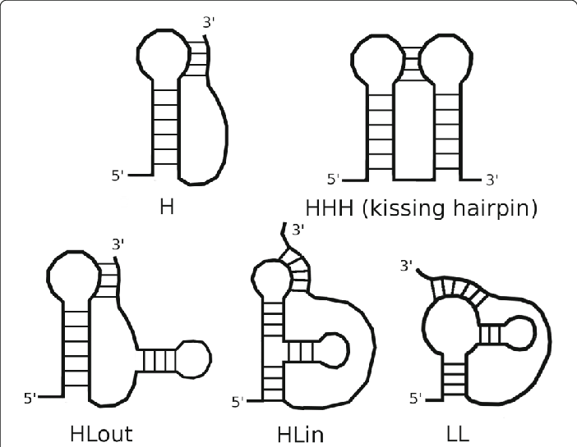
Pseudo-noeuds

Slide 25
Modélisation du problème
Pour tout (s_{i}, t_{i}) et (s_{j}, t_{j}) dans A, on a
s_{i} < s_{j} < t_{i} si et seulement si s_{i} < t_{j} < t_{i}
Si cette condition n'est pas respectée, on a ce qu'on appelle un pseudo-noeud.
L'hypothèse 2 implique "pas de pseudo-noeuds".
Relativement rare (mais bien existant), et compliqué!

Slide 26
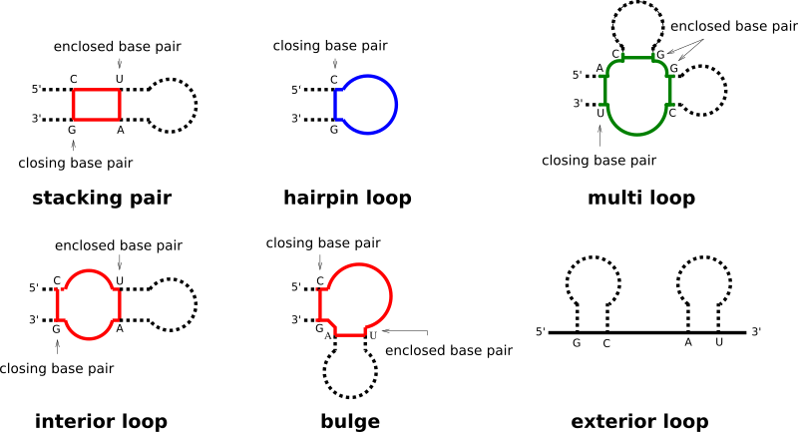
Modélisation du problème
Même sans pseudo-noeuds, il y a plusieurs sous-structures, chacune avec ses implications en énergie libre.
(empilement)
(tige-boucle/hélice)
(boucle multiple)
(boucle intérieure)
(renflement)
(boucle externe)

Slide 27
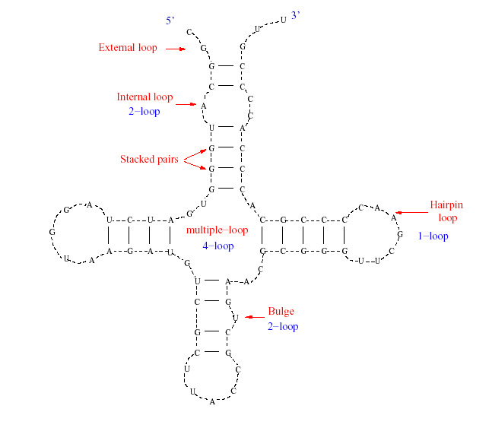
Boucle interne
Empilements
Tige-boucle ou hélice
Boucle multiple
Renflement

Slide 28
Modélisation du problème
Pour l'instant, version simple du problème: maximiser les paires de bases sous nos hypothèse.
Entrée: séquence S d'ARN
Sortie: nombre maximum de paires de positions
(s₁, t₁), (s₂, t₂), ..., (s_{k}, t_{k}) de paires de bases
avec condition s_{i} < s_{j} < t_{i} si et seulement si s_{i} < t_{j} < t_{i}

Slide 29
Modélisation du problème
Pour l'instant, version simple du problème: maximiser les paires de bases sous nos hypothèse.
Entrée: séquence S d'ARN
Sortie: nombre maximum de paires de positions
(s₁, t₁), (s₂, t₂), ..., (s_{k}, t_{k}) de paires de bases
avec condition s_{i} < s_{j} < t_{i} si et seulement si s_{i} < t_{j} < t_{i}
Algorithme de Nussinov (1978)

Slide 30
Modélisation du problème V2
Formulation simpliste: ignore le fait que chaque sous-structure a son propre apport en énergie libre.

Slide 31
s1
s2
Boucle interne
s3
Empilements
s5
Tige-boucle ou hélice
s6
s4
s8
Boucle multiple
s7
Renflement
s9
s10

Slide 32
Modélisation du problème V2
Formulation simpliste: ignore le fait que chaque sous-structure a son propre apport en énergie libre.
Soient s₁, s₂, ..., s_{k} les sous-structures de l'ARN. Son énergie libre est
E(S) = e(s₁) + e(s₂) + ... + e(s_{k})

Slide 33
Modélisation du problème V2
Formulation simpliste: ignore le fait que chaque sous-structure a son propre apport en énergie libre.
Soient s₁, s₂, ..., s_{k} les sous-structures de l'ARN. Son énergie libre est
E(S) = e(s₁) + e(s₂) + ... + e(s_{k})
Fonction e évaluée expérimentalement sur de petits ARN synthétiques.

Slide 34
Modélisation du problème V2
Énergie d’empilement de paires de base (kcal/mole à 37degC):
 | A/U | C/G | G/C | U/A | G/U | U/G
A/U | -0.9 | -1.8 | -2.3 | -1.1 | -1.1 | -0.8
C/G | -1.7 | -2.9 | -3.4 | -2.3 | -2.1 | -1.4
G/C | -2.1 | -2.0 | -2.9 | -1.8 | -1.9 | -1.2
U/A | -0.9 | -1.7 | -2.1 | -0.9 | -1.0 | -0.5
G/U | -0.5 | -1.2 | -1.4 | -0.8 | -0.4 | -0.2
U/G | -1.0 | -1.9 | -2.1 | -1.1 | -1.5 | -0.4
Turner, Sugimoto (1988)
Énergie de destabilisation pour les autres boucles:
Nombre de bases | 1 | 5 | 10 | 20 | 30
Boucle interne | - | 5.3 | 6.6 | 7.0 | 7.4
Bulge | 3.9 | 4.8 | 5.5 | 6.3 | 6.7
Épingle à cheveux | - | 4.4 | 5.3 | 6.1 | 6.5
Serra, Turner (1995)

Slide 35
Désolé pour les amateurs de slides - elles s'arrêtent ici.

